Slide 1
Классный час «Безопасность на зимних каникулах»
ГБПОУ РО «ГСТ»
Преподаватель: Гуцаленко С.П.

Slide 2
Безопасность на зимних каникулах
Соблюдай правила пожарной безопасности и обращения с электроприборами
Соблюдай правила поведения в общественных местах
Соблюдай правила личной безопасности на улице
Соблюдай правила безопасности на льду
Соблюдай правила безопасности при обращении с легковоспламеняющимися и взрывоопасными предметами, огнестрельным и холодным оружием, боеприпасами.
Остерегайся гололёда, во избежание падений и получения травм.
Не ходи вблизи зданий, с крыш которых свисает снег и лёд.

Slide 3
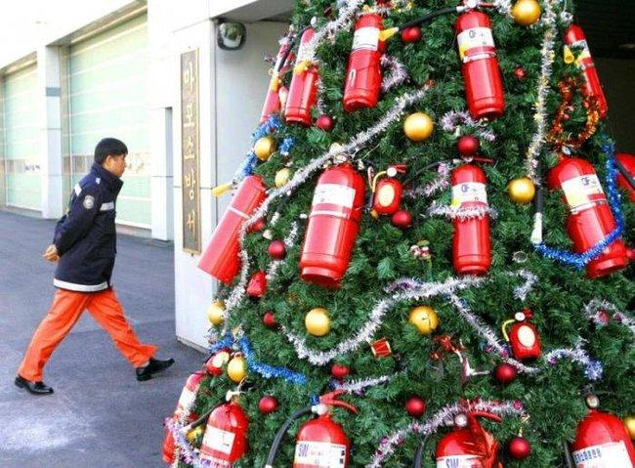
Соблюдай правила пожарной безопасности и обращения с электроприборами

Slide 4
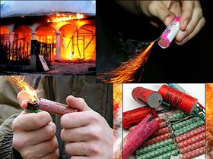
Фейерверк - в радость, а не на беду!

Slide 5
Соблюдай правила безопасности на льду

Slide 6
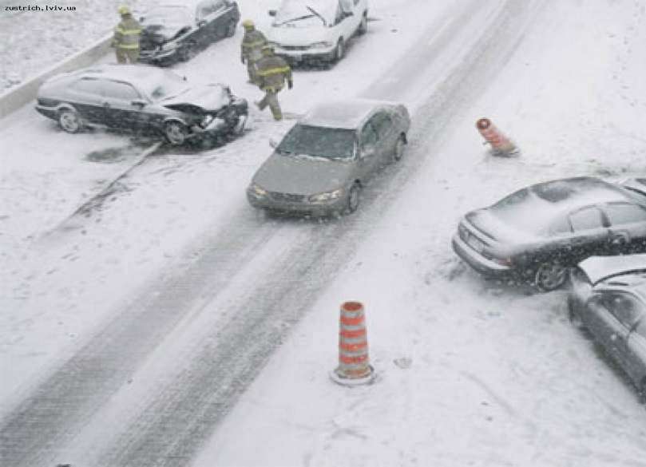
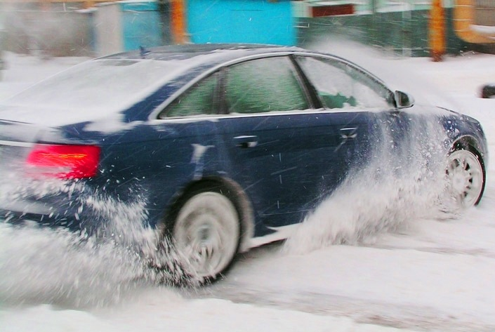
Чем опасна зимняя дорога?
Образованием ледяной корки на дороге
Образованием ледяной колеи на дороге
Образованием переметов на дороге
Тормозной путь автомобиля удлиняется
Водитель может не справиться с управлением автомобиля

Slide 7
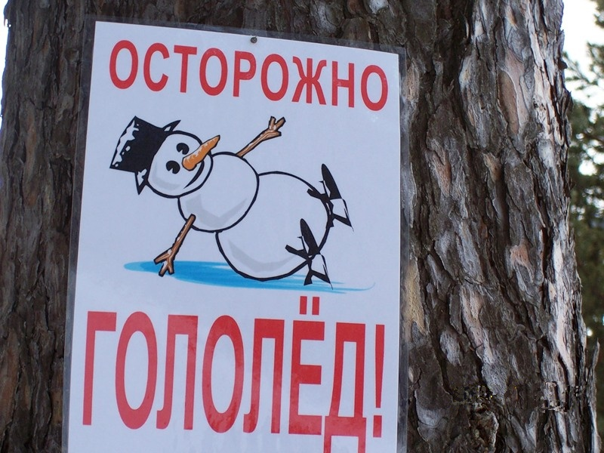
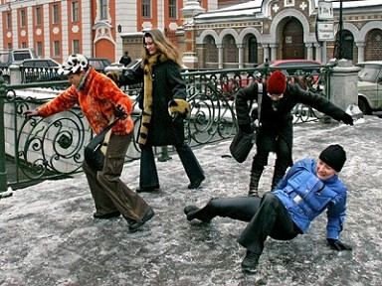
Остерегайся гололёда, во избежание падений и получения травм.

Slide 8
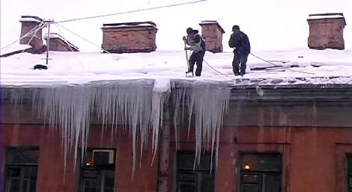
Не ходи вблизи зданий, с крыш которых свисает снег и лёд

Slide 9
СОБЛЮДАЙ ПРАВИЛА БЕЗОПАСНОСТИ

